Slide 1
Higher Order Components (HOC)
Gabriel Cuchacovich
Daniela Quiroz

Slide 2

¿Qué son?
Composiciones
W: Wrapped Component
E: Enhanced Component

Slide 3
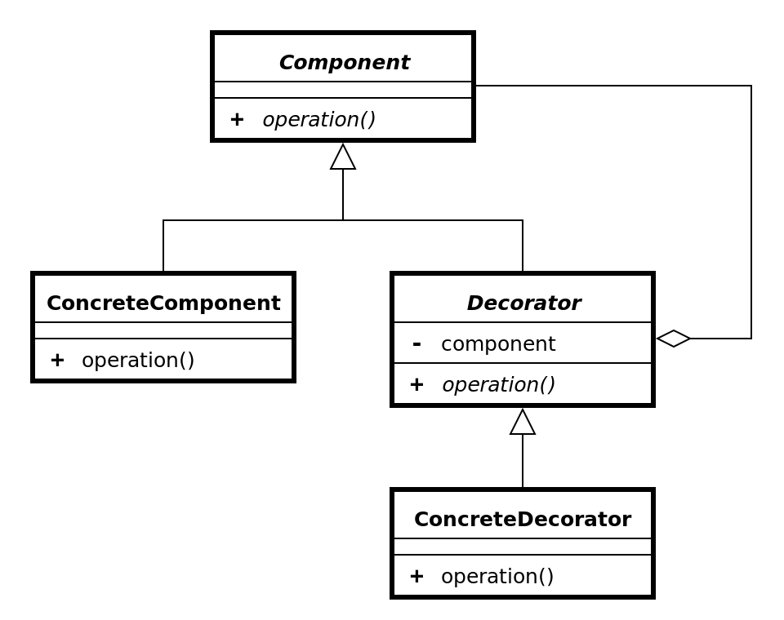
¿Qué son?

Slide 4
¿Para qué englobar?
Props Proxy
Inheritance Inversion

Slide 5
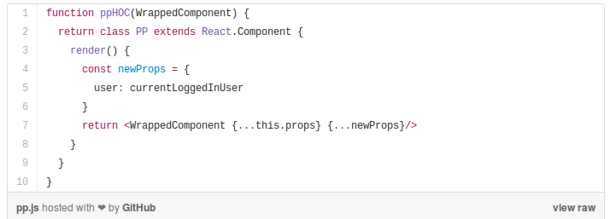
Props Proxy
https://gist.github.com/sebmarkbage/ef0bf1f338a7182b6775

Slide 6
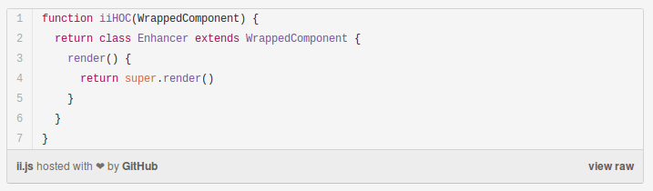
Inheritance Inversion

Slide 7
Inheritance Inversion
Render Hijacking: editar, eliminar, agregar props de Wrapped a componente nuevo, vs PropsProxy donde sólo pasamos o agregamos props a Wrapped
Manipulating State: leer, editar, eliminar el estado de los componentes

Slide 8
Tener en cuenta
Parent-Children:
HOC: wrapped “sabe” lo que le pasan, no se crea hasta el final
Child: no sabe lo que le pasan, se crea antes
HOC: no usa cloneElement al agregar props porque no es necesario duplicar el elemento, no se ha creado
HOC: puede ocurrir fuera de render
Naming

Slide 9
Usos reales de HOC
Radium (inline styling), pseudo selectors, usa render highjacking para agregar EventListeners (nuevos props)
Realestate.com.au
Connect de React-Redux

Slide 10
Referencias
https://medium.com/@franleplant/react-higher-order-components-in-depth-cf9032ee6c3e#.vvinf5iwa
https://github.com/franleplant/react-hoc-examples
https://medium.com/@dan_abramov/mixins-are-dead-long-live-higher-order-components-94a0d2f9e750#.vrlstebuy
https://gist.github.com/sebmarkbage/ef0bf1f338a7182b6775
https://www.sitepoint.com/react-higher-order-components/
http://natpryce.com/articles/000814.html
https://facebook.github.io/react/docs/composition-vs-inheritance.html
http://stackoverflow.com/questions/36960675/difference-between-using-a-hoc-vs-component-wrapping
http://engineering.blogfoster.com/higher-order-components-theory-and-practice/

